Slide 1
РАЗВИТИЕ
ИНДИВИДУАЛЬНЫХ СПОСОБНОСТЕЙ
И ЛИЧНОСТНЫХ КАЧЕСТВ,
ФОРМИРОВАНИЕ НАВЫКОВ
САМОПРЕЗЕНТАЦИИ

Slide 2
Планирование карьеры начинается с определения своих целей и задач
Цель - это то, чего вы хотите. В данном случае мы будем рассматривать профессиональные и карьерные цели.
Результат - это нечто большее, чем цель.
Результат - это более конкретное, специфичное, детальное описание желаемого (включающее в себя понимание того, как вы поймете, что уже получили нужный результат)
Сформулируйте желаемые результаты, ответив на вопросы:
а) Кем я хочу быть (профессия и должность)?
б) Где я хочу быть (желаемое место работы)?
в) С кем я хочу быть (коллектив, окружение)?
г) Что я хочу уметь (навыки, как личные, так и профессиональные)?
д) Что я хочу иметь (уровень дохода, материальные ценности, свободное время и др.)?

Slide 3
ХСР хорошо сформулированный результат
Позитивная формулировка («Получить должность программиста с окладом, позволяющим обеспечить свои потребности»)
Активная позиция (делаю сам, зависит от меня)
Конкретность (четко, пошагово в деталях)
Подтверждение (как я пойму, что уже достиг? что увижу, услышу, почувствую?)
Ресурсы (что мне поможет?)
Размеры (чанкинг - «делим слога на кусочки», чтобы было более достижимо и легче достигалось)
Экологическая рамка (последствия достижения результата)

Slide 4
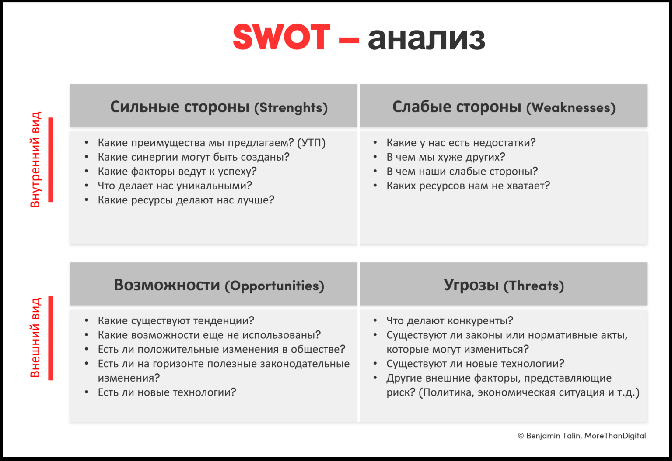
Подготовка к карьерному развитию
Прежде чем отправиться в путь, необходимо понять, в какой точке мы находимся сейчас.
Без этого даже суперсовременный GPS-навигатор маршрут не построит.
Какие навыки у нас есть
и чего хотят работодатели?
В чем наши сильные и слабые стороны?
Разобраться с этим можно при помощи swot-анализа.
Да, этот инструмент пригодится не только для построения бизнес-планов, но и для личностного роста.

Slide 5
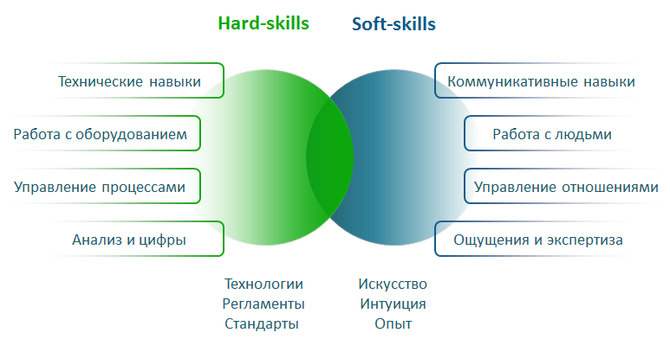
HARD SKILLS И SOFT SKILLS

Slide 6
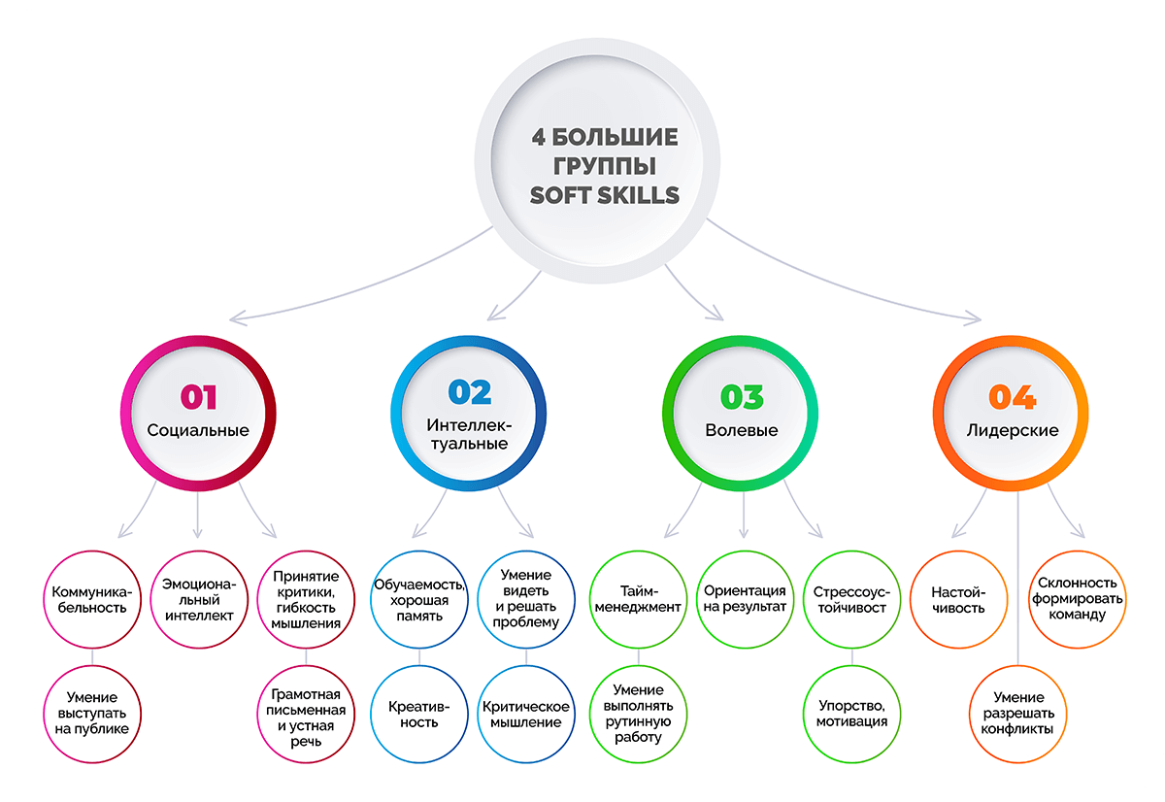

Slide 7
HARD SKILLS И SOFT SKILLS
Hard-skills («жесткие» или «твердые») – профессиональные или технические навыки, которые легко измерить и продемонстрировать, относящиеся к непосредственной работе человека (программирование, работа с оборудованием, управление системами).
Soft skills - это так называемые «гибкие» или «мягкие» навыки, представляют собой комплекс компетенций, важных для карьеры, при этом не относящихся к профессиональным знаниям и не зависящие
от специфики работы .

Slide 8
Практикум по hard-skills и soft-skills навыкам
Определите, какие жесткие и гибкие навыки присутствуют и определяют успех в вашей работе.
Опишите hard-skills и soft-skills, которые вам
даются с наибольшим успехом.
Определите, какие жесткие и гибкие навыки вам нужны для выхода на новый уровень результатов.
Не факт, что вам нужно обязательно усиливать все hard-skills и soft-skills.
Но крайне важно определить, какие компетенции желаемой должности являются ключевыми и решающими.

Slide 9
АДАПТИВНЫЙ ИНТЕЛЛЕКТ
Все мы знаем про IQ – показатель так называемого ментального интеллекта (академические знания, логика, умственные способности и т.д.).
Сейчас все чаще стали говорить об эмоциональном интеллекте (EQ). Это способность правильно истолковывать обстановку и оказывать на нее влияние, интуитивно улавливать то, чего хотят и в чем нуждаются другие люди, знать их сильные и слабые стороны, не поддаваться стрессу и быть обаятельным. По сути, это управление своими эмоциями и способность влиять на эмоции других людей.
А вот что такое интеллект адаптивный (AQ)?
Это так называемое «ситуационное» мышление, способность адаптироваться под задачу. Причем не в варианте «прогибаться под изменчивый мир», а в наилучшем использовании его возможностей.

Slide 10
АДАПТИВНЫЙ ИНТЕЛЛЕКТ
В наше время именно умение адаптироваться является ключевым навыком, который гарантирует действительный рост. И с каждым годом этот навык становится всё более и более значимым.
Адаптивный интеллект — это история не про то, чтобы под кого-то прогнуться. Скорее, это история про так называемую стыковку. Мы просто можем повернуться к миру, грубо говоря, той самой стороной, где находятся нужные выступы, где находятся нужные впадинки, и мы состыкуемся с тем, что происходит вокруг нас.
Адаптивный интеллект — это не только и не столько возможность адаптироваться к переменам вокруг нас, а адаптивный интеллект – это больше про умение видеть возможности в переменах.

Slide 11
Базовые составляющие успеха в самопрезентации
Позиция «я выбираю» (подойдете ли вы мне как работодатель).
Уверенность в себе (коммуникабельность, гибкость, творческий подход, игра).
Внимание и внимательность.
Активная позиция и энтузиазм.
Управляет процессом тот, кто задает вопросы.

Slide 12
САМОПРЕЗЕНТАЦИЯ = ПРОДАЖА СЕБЯ
Вот кто я такой (молодой специалист, выпускник ОУ),
Вот что у меня есть (навыки, владение технологиями)
Вот почему это работает (решение каких-то профессиональных задач, создание проектов, примеры из опыта)
Вот почему вам это нужно (предварительно задав вопросы, какого специалиста и для решения каких задач они ищут).

Slide 13
Как устроиться на любую работу?
Все просто. Задаете 3 вопроса
Какие задачи мне нужно решать?
Почему ищете человека на должность? (Предыдущий работник не справился с этими задачами?)
Какие задачи нужно решить именно вашему отделу/подразделению, чтобы Вам как руководителю было хорошо?
«Я готов приложить все усилия, быстро доучиться
чему нужно, задачи зажигают, хочу у вас работать.»

Slide 14
КАК ДОСТИЧЬ ЛЮБУЮ ЦЕЛЬ
Шаг 1. Понять, чего вы хотите (определить желаемый результат)
Шаг 2. Совершать массовые регулярные действия
по направлению к желаемому результату
Шаг 3. Проверять, работают ли действия (приближают ли к желаемому результату)
Шаг 4. Превращать препятствия в ресурсы

